Slide 1

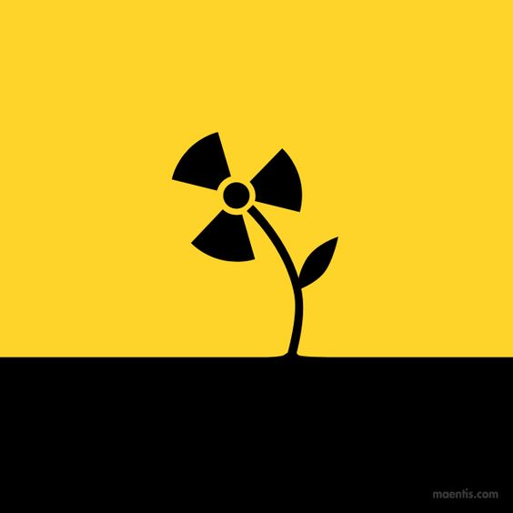
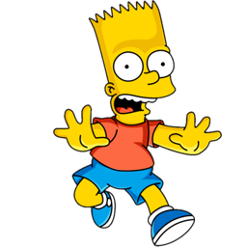
ЛЮДИНА І РАДІАЦІЯ

Slide 2

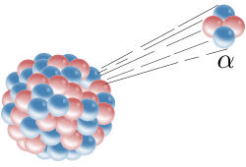

Що таке радіація?
Слово «радіація» походить від латинського слова «радіус», що означає «промінь». Тобто те, що рухається у просторі, як промінь світла. Її ми не бачимо, не чуємо, не відчуваємо на дотик. Це політ дрібних частинок - порошинок. Але радіоактивна частинка така маленька, що порошинка порівняно з нею — це велетенська гора.
Кожна пилинка, і людина, і все довкола складаються з атомів, таких малих, що їх не можна побачити навіть у мікроскоп. Деякі речовини складаються з таких атомів, що постійно руйнуються, розпадаються і розлітаються навсебіч. Такі речовини називають радіоактивними.

Slide 3
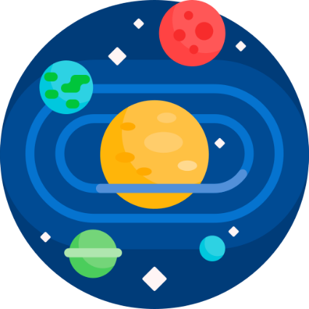


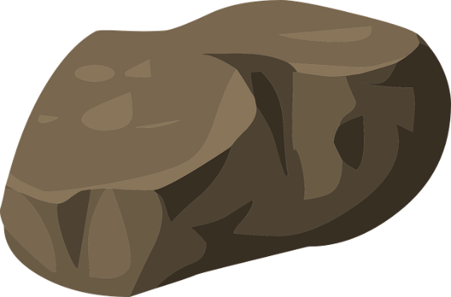
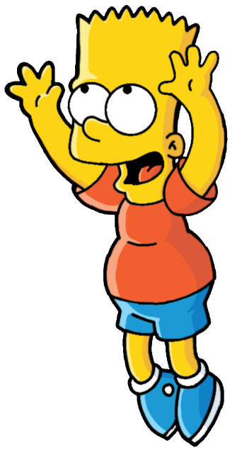
Радіація навколо нас
Космічне випромінювання
Рентген
Сонячне випромінювання
Гірські породи

Slide 4
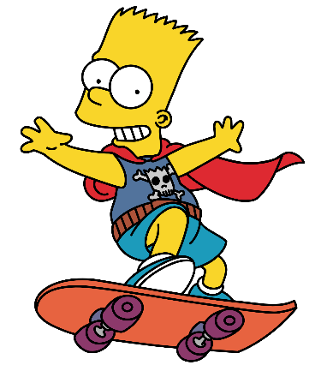

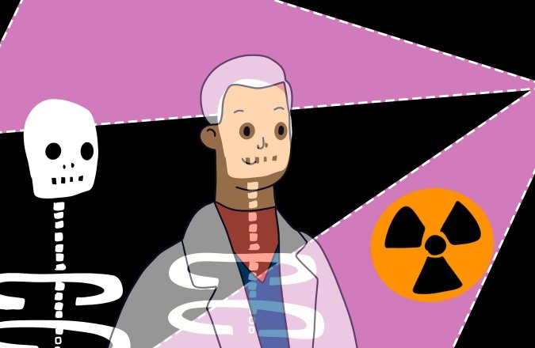
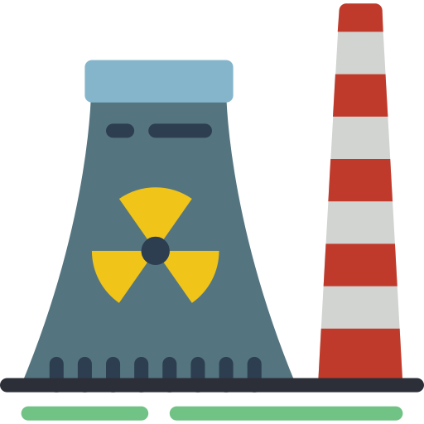

Де використовується радіація?
На підводних човнах та кораблях
Медицина
Атомна енергетика
Наукові дослідження та аналізи

Slide 5
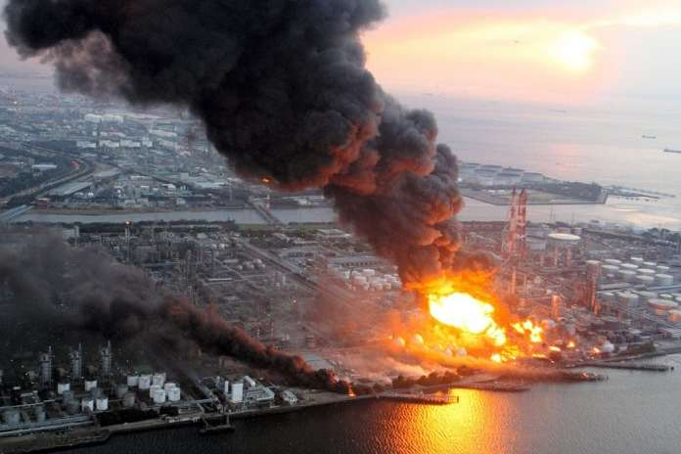
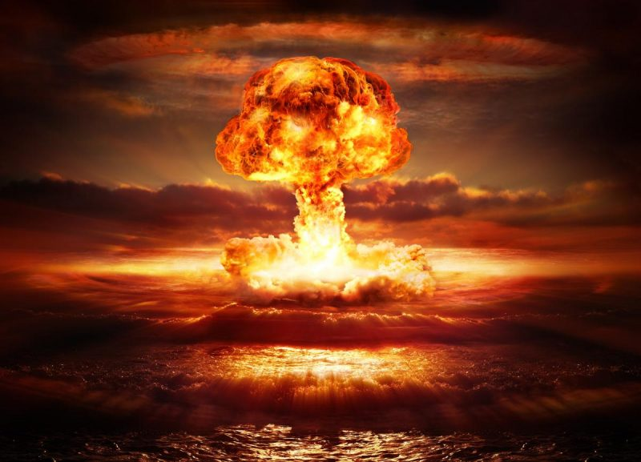
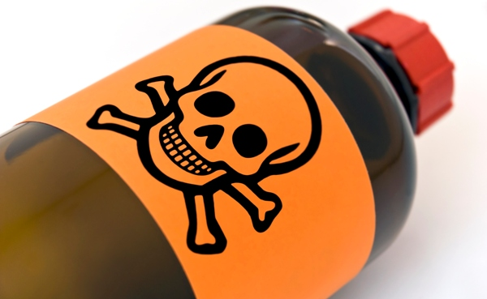
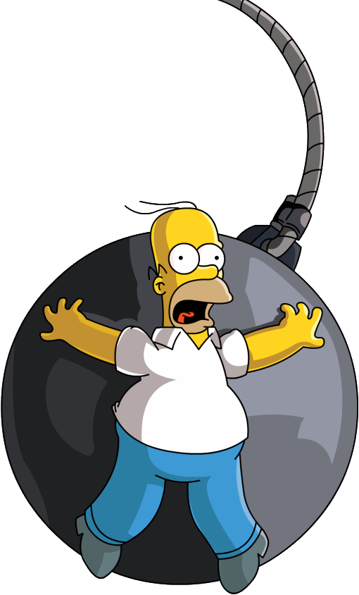
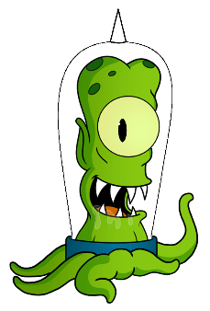
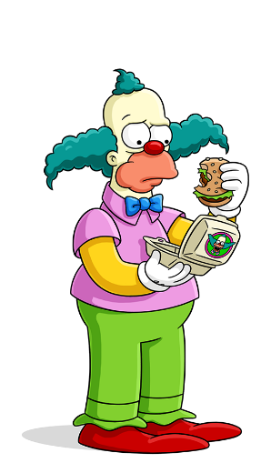
Як радіація потрапляє в середовище?
Аварія та вибух на атомних електростанціях
Ядерна бомба
Витік радіоактивних речовин із сховищ ядерного палива та відходів

Slide 6


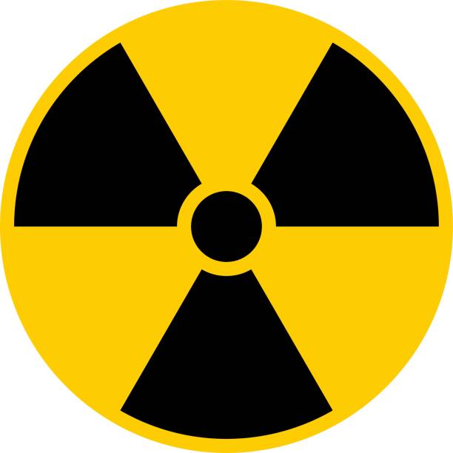
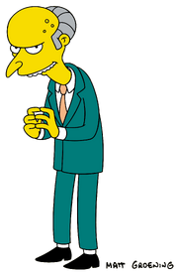
Як виглядає знак радіаційної небезпеки?

Slide 7


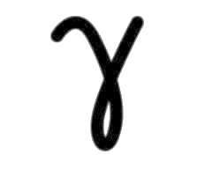

Частинки радіаційного впливу
Це випромінювання, що має найменшу проникаючу здатність. Зупинити його можна будь-яким матеріалом, навіть звичайним папером. Навіть якщо людина спеціально буде їх споживати з їжею, лише дуже незначна частка перейде в тканини кишківника.
Мають порівняно невелику відстань проходження крізь речовину. У повітрі - це десятки сантиметрів, а в тканинах - міліметри. Якщо джерело випромінювання зовні, то велика частина бета частинок «гасне» в нас на шкірі та одязі. В середині організму бета-частинки поглинаються практично повністю.
Це електромагнітні хвилі, які мають найбільшу проникаючу здатність. Таке випромінювання можна послабити лише за допомогою товстого шару речовини. Від його складно сховатися, але і наслідки його не так істотні. Через низьку щільність наших тканин багато гамма-частинок проходить крізь тіло, не завдаючи йому шкоди.

Slide 8
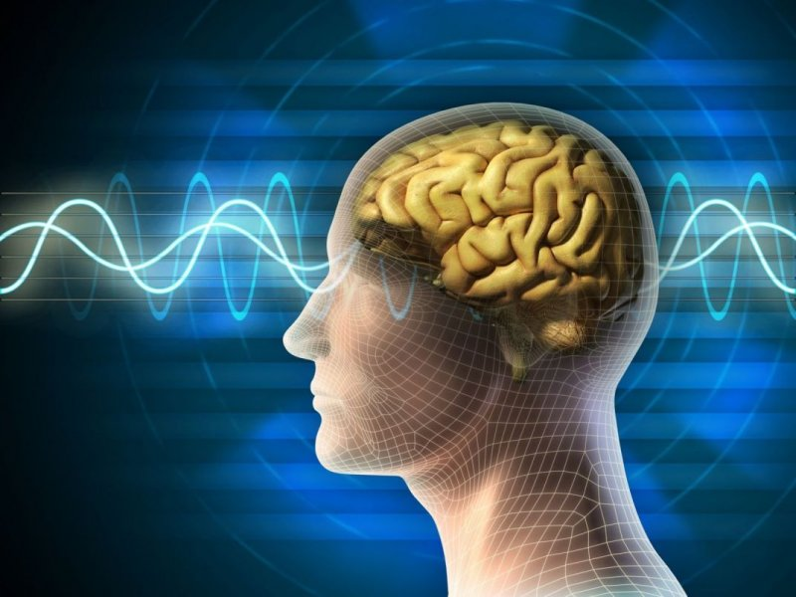

Якщо частинки такі маленькі, чому так всі бояться радіації?
Радіацію не можна відчути, побачити, скуштувати на смак або почути запах, але вона завжди була присутня на Землі і в космосі та може завдавати шкоди здоров’ю людини.
Навіть піщинка, потрапляючи в око, завдає болю. Коли радіоактивна частинка влучає в клітину, то вона може загинути, а якщо їх постраждає багато, тоді станеться біда.
Найсильнішого впливу зазнають клітини кісткового мозку, щитовидна залоза, легені, внутрішні органи, тобто органи, клітини яких мають високий рівень поділу.

Slide 9
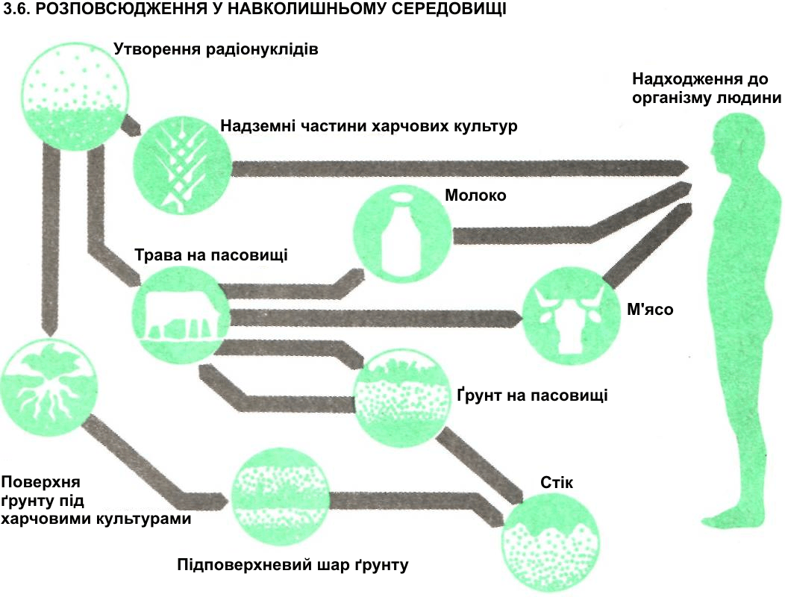
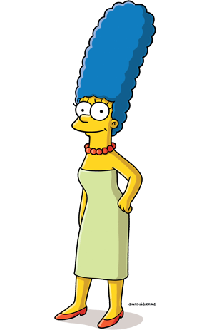
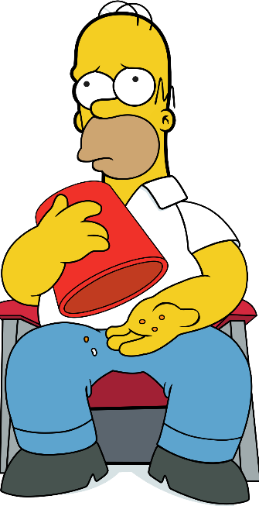
Як радіація може потрапити до організму?
З повітрям, яким ми дихаємо
З водою і їжею, які ми вживаємо
Через шкіру

Slide 10



Як захиститися від радіації?
Бар’єром
розташування між людиною і радіоактивним джерелом своєрідного захисного екрану (свинець, бетон, вода, стіна, тощо), який зменшує інтенсивність випромінювання до безпечного рівня.
Часом
чим менше часу перебування поблизу джерела радіації, тим менша отримана доза опромінення.
Відстанню
випромінювання зменшуєтся з віддаленням від джерела.

Slide 11
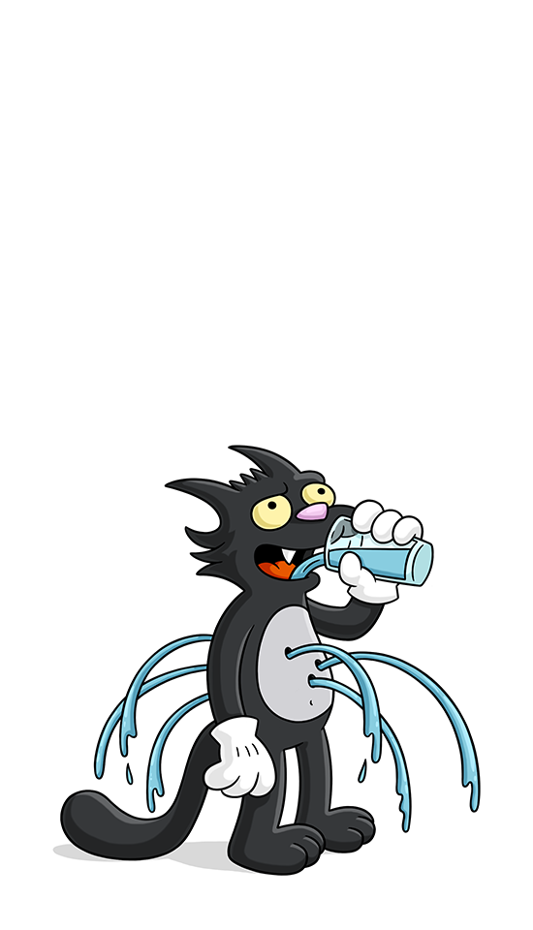
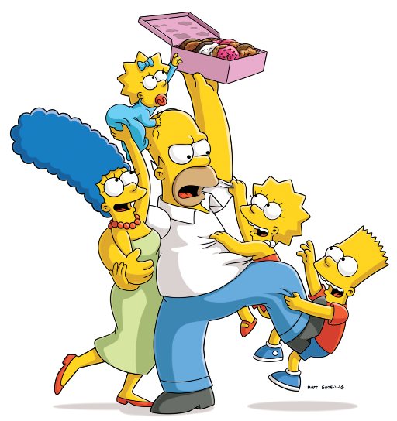
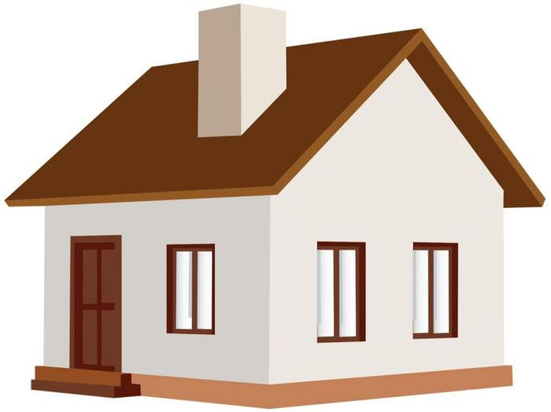
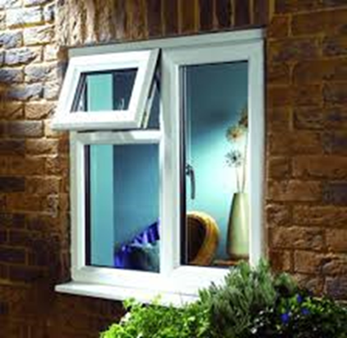
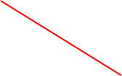
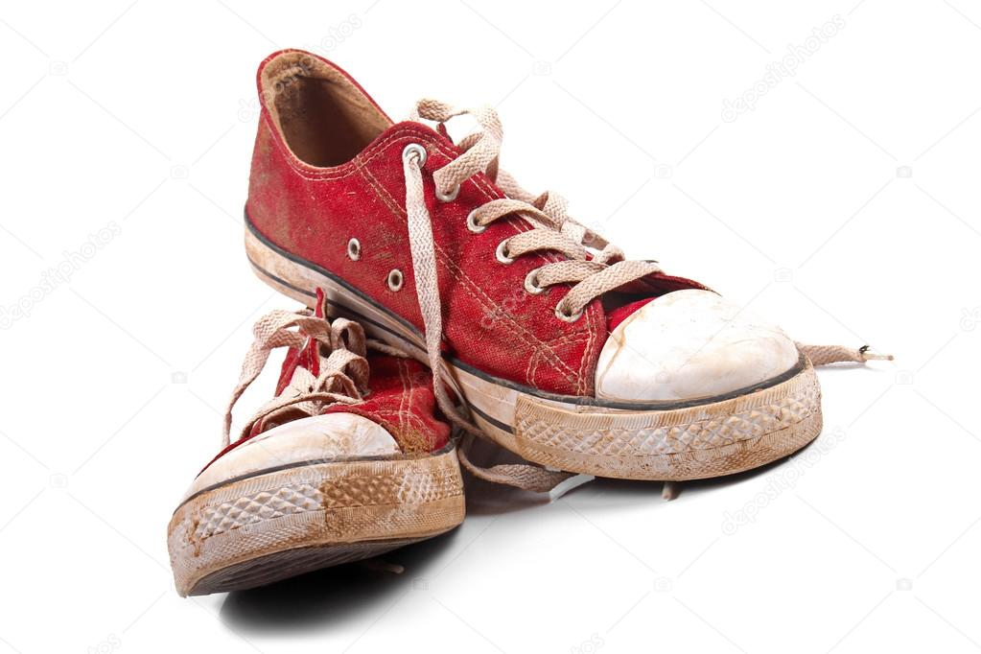
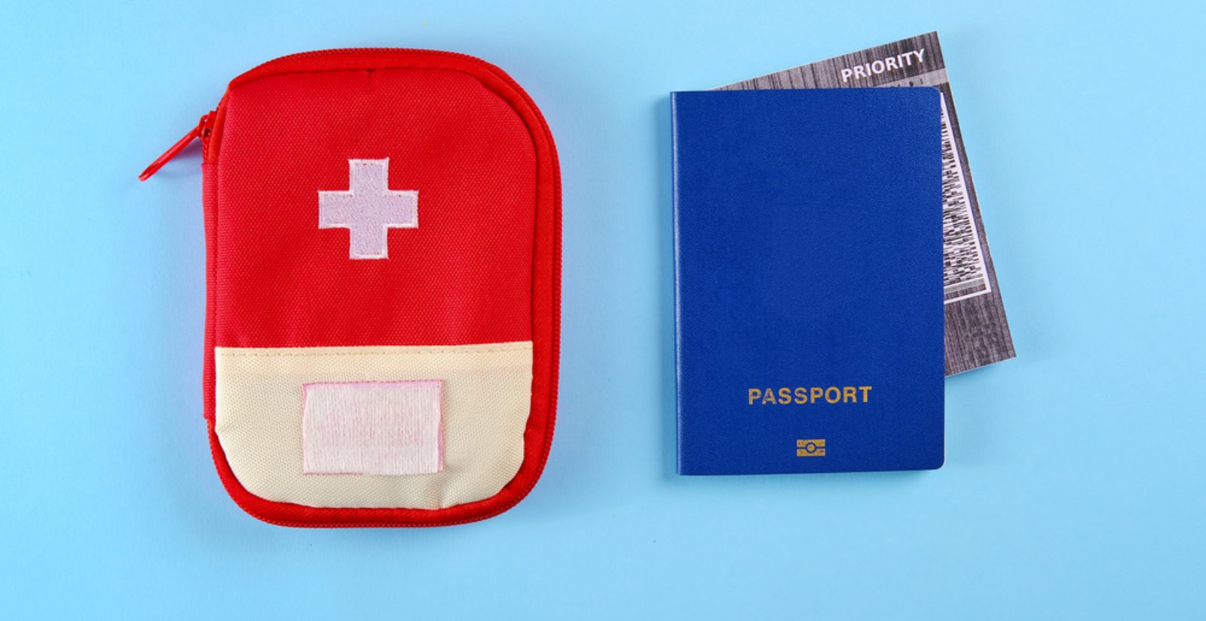
Правила поведінки після отримання інформації про радіаційну загрозу
Сховатися у житловий будинок
Зачинити вікна, щільно притиснути рами і двері. Не вмикати кондиціонер
Використовувати в їжу тільки консервовані продукти
Підготувати тривожну валізу: предмети першої необхідності, ліки, мінімум білизни й одягу, консерви.
Заходячи до приміщення, брудне взуття та одяг залишити за дверима
Запастися водою

Slide 12
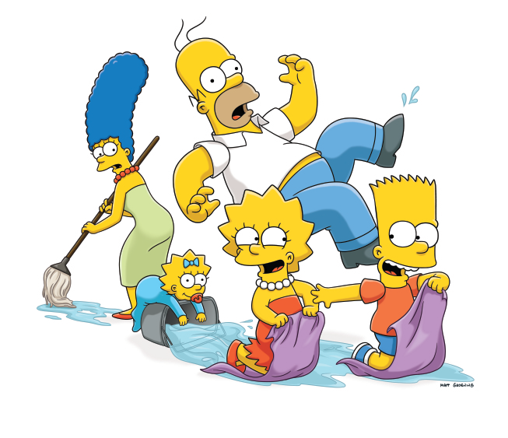



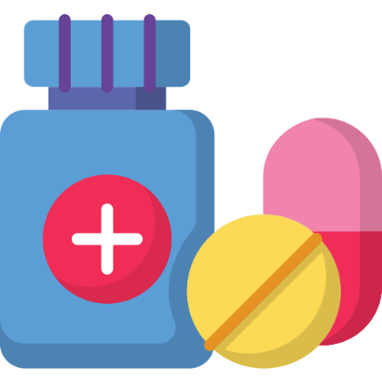
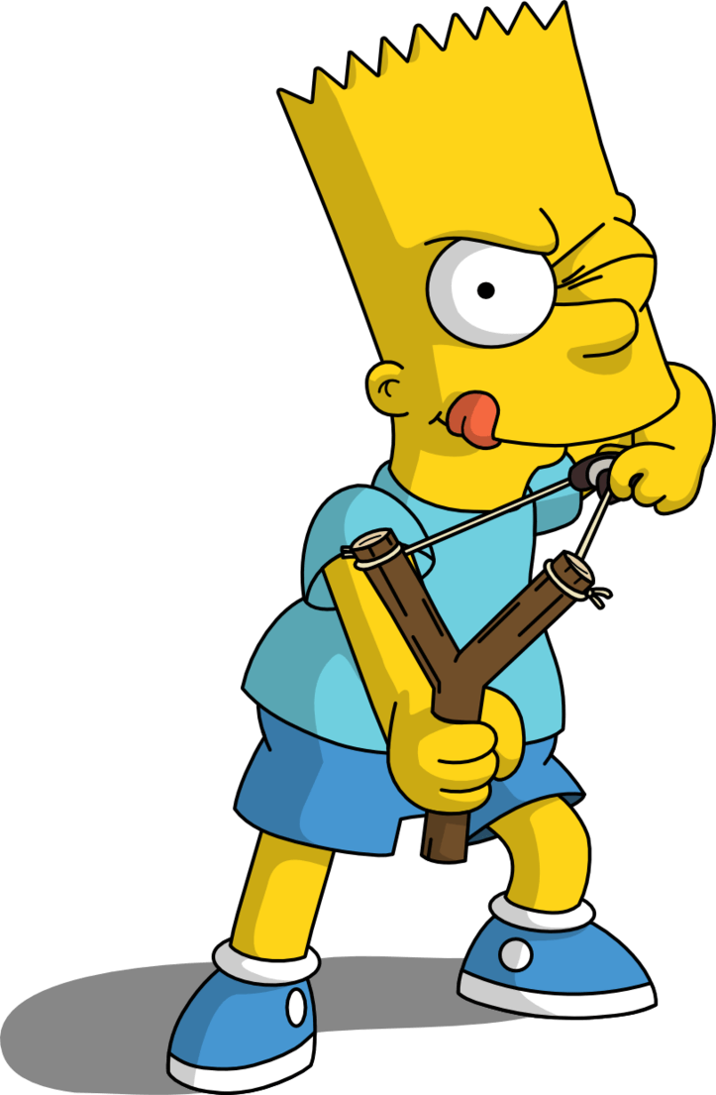
Корисні поради
Дотримуватися гігієни: митися, прати одяг, мити взуття
Дотримуватися особливого стилю харчування
Вживати вітаміни та інші лікарські препарати
Носити максимально закритий одяг та взуття
Часто прибирати в будинку, мити підлогу

Slide 13
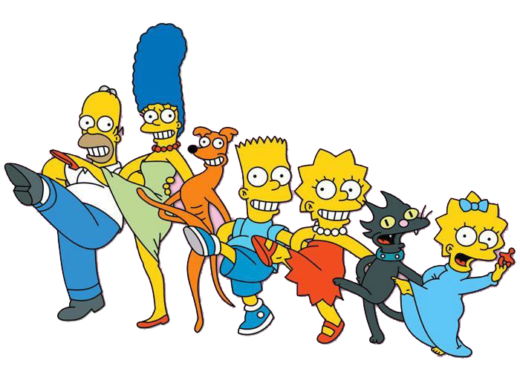

Скільки сімпсонів нарахували?
31
Будьте здоровими і відповідальними!

